Slide 1
근대일본의 대륙침략 (2차 세계대전과 일본)
조장:최효열
5조:윤혜민
이주현
진지동
조로
왕준비

Slide 2
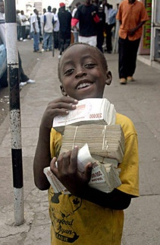
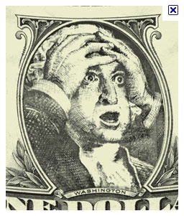
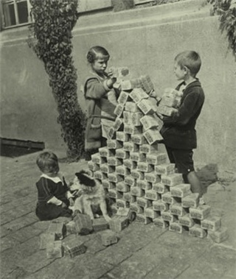

일본의 정세
유신 이 후의 자본주의의 면모가 나타남으로써 국민들은 패닉 상태에 빠지게 되며 대공황이 시작된다.

Slide 3
日本的局势
维新以后出现了资本主义的面貌，国民陷入了恐慌状态，社会开始萧条。

Slide 4
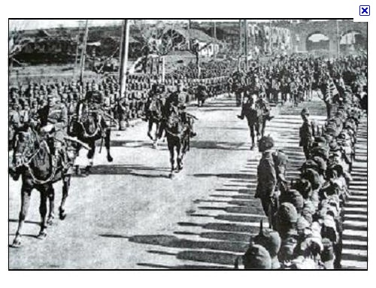
일본의 정세
일본군인들이 중국에서 체제변혁을 일으킴
만주의 실세 장쭤린[張作霖]을 본국 정부의 통제 밖에 있던 만주 주둔 관동군(關東軍)의 중견 장교들이 폭사시킴

Slide 5
日本的局势
日本军在中国掀动了体制变革
满洲的张作霖被中国政府统治外的驻扎在满洲的关东军中坚将士们给炸死了

Slide 6
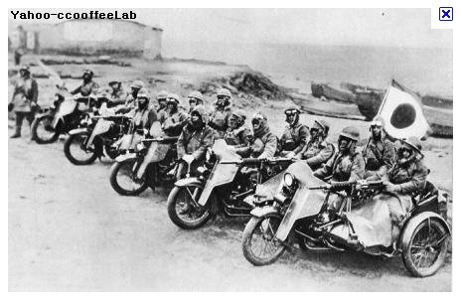
일본의 정세
1931년에는 만주사변으로 전면 무력 도발
괴뢰 만주국을 세우고 푸이[溥儀]를 수반으로 앉히게 된다. 그 후
도쿄에서도 기성 정치체제의 타도와 신체제 수립을 노린 거사가 뒤따랐다.

Slide 7
日本的局势
1931年，满洲事变，全面武力挑衅。
建立了满洲国，让溥仪当上了傀儡皇帝。之后，在东京，打倒了即成的政治体制，跟着伺机举事，建立了新的体制。

Slide 8
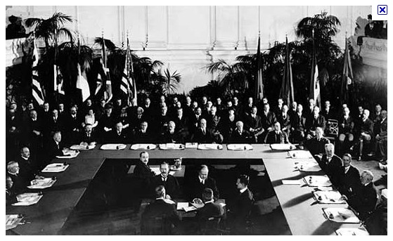
일본의 정세
계속되는 일본의 군증강으로 인한 1922년 워싱턴 회의

Slide 9
日本的局势
日本军队的不断增强引发了1922年的华盛顿会议

Slide 10
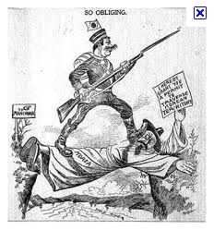
일본의 정세
일본의 군증강으로 인한 런던군축회의가 있었고 그 후 일련의 군축협상으로 통한 영국과 미국의 견제로 타협을 보았다.
군축체제는 정부에 대한, 또 영·미에 대한 군부의 불신을 폭발시킴
군부는 이미 가상적국 제1순위를 러시아·소련 대신 미국으로 바꿈

Slide 11
日本的局势
因为日本扩张军队，伦敦召开了裁军会议，通过一系列的裁军协商，日本对英国和美国的牵制妥协。
对日本的裁军体制和对英美的不信任爆发。
军部把第一位的假想敌俄国和苏联替换成了美国。

Slide 12
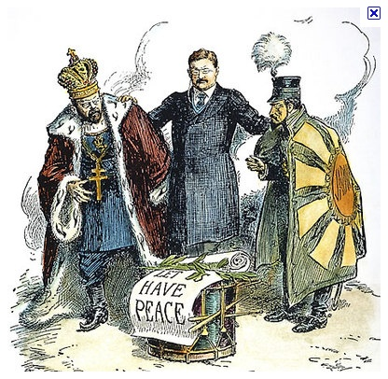
일본의 정세
1937~38년에는 중국의 주요지역이 실질적인 일본 점령지가 되었다. 1938년에는 국가총동원법·중요산업통제법이 시행되고 각 분야마다 보국연맹이 창립되기 시작했다.
유럽에서 전쟁이 발발하자 쌀과 생필품의 배급제를 실시하고 정당과 농민·노동 조합들이 해산되었다.
1940년 9월 내각을 사퇴시키면서 독일·이탈리아와 3국군사동맹을 성사시켰다.

Slide 13
日本的局势
1937年至1938年期间，中国的主要地区被日本实质性占领，在1938年，国家总动员法、重要产业控制法开始创立各领域入局的保国联盟。
在欧洲，战争爆发后实施了大米和生活必需品的配给制。政党和农民、劳动组合们解散了
1940年9月辞退内阁的同时促成了日本、德国、意大利的三国军事同盟。

Slide 14
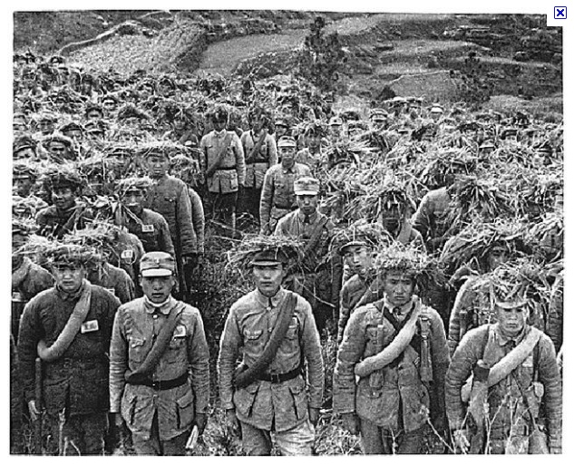
중일전쟁
1937년 7월부터 일본의 침략으로 중국 전 국토에 전개된 전쟁으로 1931년 9월 18일 만주사변(滿州事變)도 일본이 중국의 동북지방을 군사적으로 제패하고 이 지역을 '만주국'이라 하여 그들의 식민지로 만든 것이니 당연히 "전쟁"이라고 해야 옳을 것을 일본은 이를 사변이라 하였고 선전포고도 하지 않은 무력 침략전쟁인 것이다.

Slide 15
中日战争
1937年7月开始，日本展开了对中国全国的侵略战争。
1931年9月18日的满洲事变是日本以武力征服中国东北地区的开始，日本建立名为“满洲国”的殖民地。这是“战争”，但日本不仅以“事变”称之，并且在没有宣战的情况下开始了武力侵略。

Slide 16
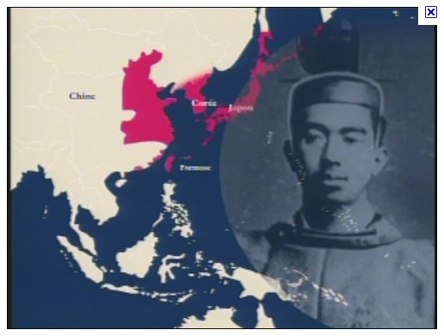
중일전쟁
1937년 7월 7일 베이징(北京) 교외의 루거우차오(蘆溝橋)에서 일본군이 일으킨 군사행동으로 말미암아 확대된 이 전쟁은 분명히 만주사변의 연장임에도 불구하고 이때에도 '루거우차오사건' 또는 '지나사변(支那事變)'이라하여 선전포고를 하지 않았다.

Slide 17
中日战争
1937年7月7日在北京郊外的卢沟桥，由于日军挑起军事行动而导致扩大这次战争，称作“卢沟桥事件”或“支那事变”。

Slide 18
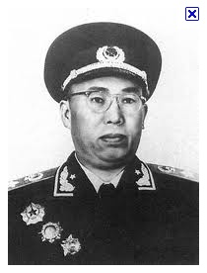
난징대학살
일본군이 중국 만주에서 산둥성 지난을 거쳐 난징으로 진격 중에 약 30만 명을 살해하였고 난징 점령 뒤에 약 4만 2000명을 살해했다.
동영상감상

Slide 19
南京大屠杀
日本在攻陷中国南京之后，对中国平民和战俘进行了长达6个星期的大规模屠杀，抢掠，强奸等战争罪行。约四万两千多名平民和战俘被日军杀害。

Slide 20
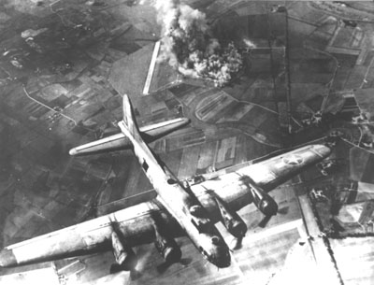
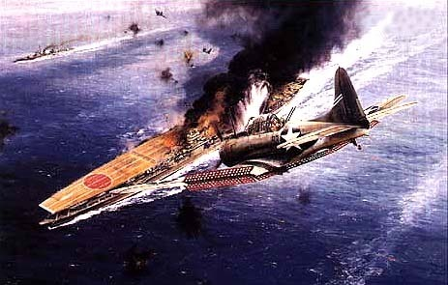
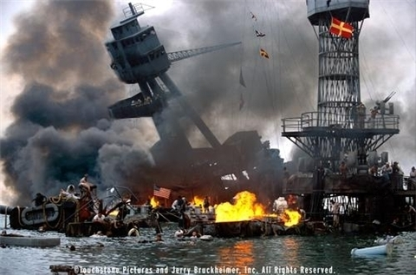
2차세계대전

Slide 21
二次世界大战

Slide 22
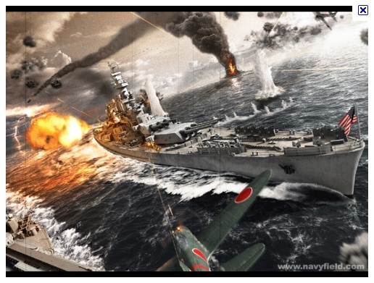
2차세계대전
1939∼45년에 걸쳐 영국·미국·프랑스·중국 등의 연합국과 일본·독일·이탈리아 등의 군국주의 국가 사이에 일어난 세계규모의 전쟁.

Slide 23
二次世界大战
1939年-1945年，英，美，法，中等联合国和德，日，意等军国主义国家进行了第二次全球大规模战争。.

Slide 24
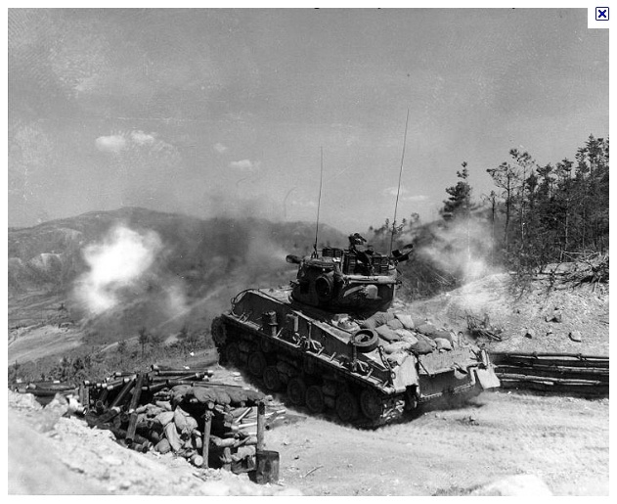
태평양전쟁의 발발
일본이 진주만을 기습공격해 미국의 태평양함대를 궤멸시킨것을 시작으로 발발

Slide 25
太平洋战争的爆发
日本偷袭珍珠港歼灭了美国太平洋舰队。以此为开端，引发了太平洋战争的爆发。

Slide 26
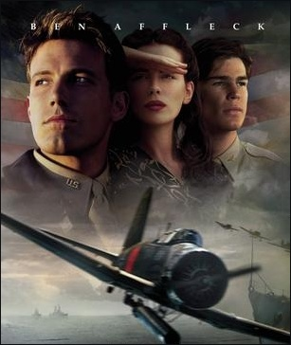
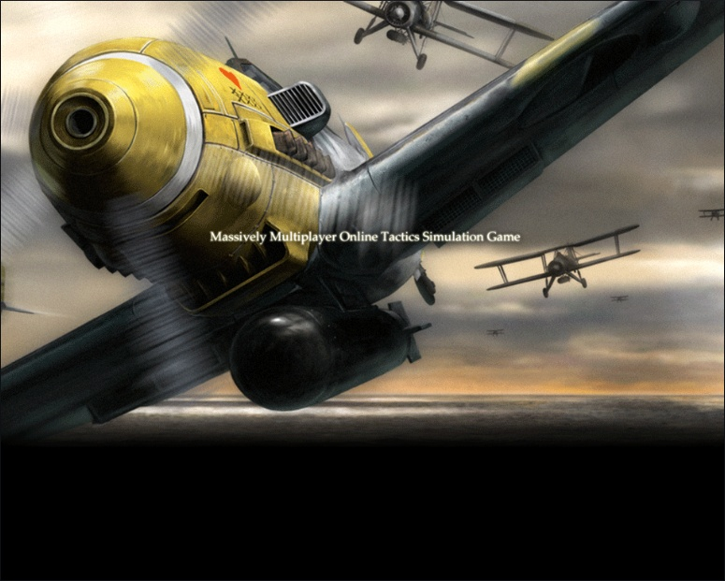
진주만기습
진주만 공격은 1941년 12월 7일 아침, 일본 제국 해군 비행기들이 미국 하와이 주의 오아후 섬 진주만에 있는 미국군 기지에 가한 기습 공격이다.
1941년 12월 7일 아침, 일본 제국 해군이 진주만에 대한 공격을 가했다. 하와이 주 오아후 섬에 위치한 진주만에 대한 기습 공격은 미국 태평양 함대와 이를 지키는 공군과 해병대를 대상으로 감행

Slide 27
偷袭珍珠港
1941年12月7日清晨，日本海军的航空母舰舰载飞机和微型潜艇突然袭击美国海军太平洋舰队在夏威夷基地的珍珠港以及美国陆军和海军在欧胡岛上的飞机场的事件。

Slide 28
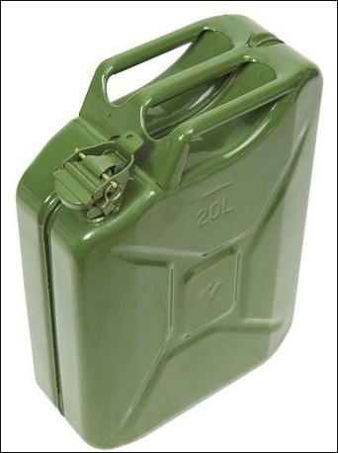
일본의 준비
도조 히데키 수상은 자신의 각료들에게 이것이 최후통첩이라고 설명했다. 특히 석유 봉쇄는 유전이 없어서 대부분의 석유를 미국과 인도에서 수입하던 일본에게 치명적인 위협이었지만 충돌을 확대하여 동남아시아의 자원 획득을 시도하는 것을 선택하고 진주만 공격의 목표는 미국의 태평양에서의 해군력을 무력화하여 전면전이나 동시 다발적인 준비된 공격을 잠시나마 막는 것이었다.

Slide 29
日本的准备
东条英机下令偷袭珍珠港，因为日本进口石油大部分在美国和印度，封锁的油田对日本来说是致命的威胁。

Slide 30
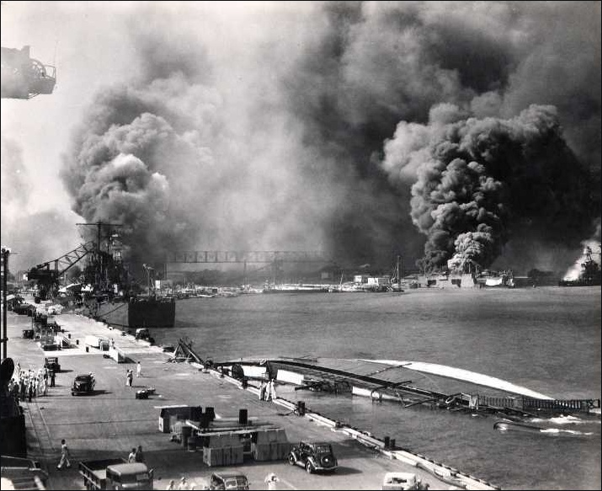
일본의 진주만 공격 직전의 상황
일본이 진주만을 향해서 공격을 하러 가는 상황이였고 그 사실을 사전에 미리 알고 있던 주일대사는 공격대상이 진주만이 아닌 필리핀이라 믿고 무방비 상태로 있다가 당하게 된다.

Slide 31
日本偷袭珍珠港前的情况
日本想要偷袭珍珠港，在战前已被美军得知，但驻日大使以为攻击的对象是菲律宾而不是珍珠港，因此在毫无准备的情况下遭到袭击。

Slide 32
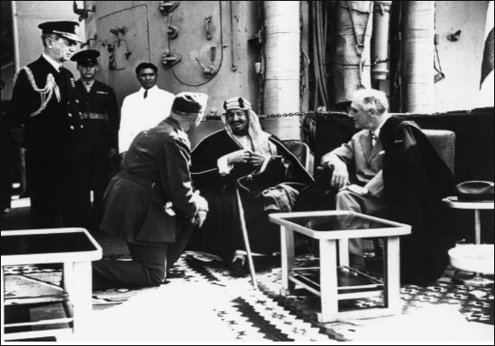
일본의 진주만 공격 이후의 상황
루즈벨트대통령은 12월 7일을 치욕의 날로 선포한 3일 뒤, 미국의회는 전쟁을 선포
한인들은 미 정부에 한인으로 구성된 미 육군부대를 훈련시켜줄 것을 요청

Slide 33
日本偷袭珍珠港后的情况
罗斯福总统在美国议会上将12月7日定为“耻辱”的日子，3天后宣布了美国议会的宣战
韩国人在美国政府接受美国陆军部队的训练

Slide 34
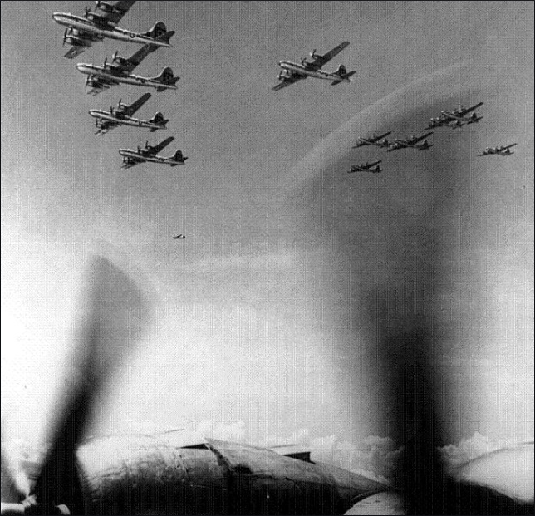
태평양전쟁
미국과 영국은 태평양 지역에서도 공동전선을 폈다.
3년 8개월을 끈 이 전쟁의 초반에는 일본이 기선을 잡았으나 갈수록 국력의 격차가 드러나면서 대세가 기울어갔다.
전쟁이 막바지에 이르자 일본은 부족한 자원과 군사력을 몸으로 치러냈다. 전쟁 초기 240만 명이었던 병력이 말기에는 학생까지 동원하여 700만 명에 이르렀고 어린 소녀까지 포함된 여자정신대를 편제했다.

Slide 35
太平洋战争
美国和英国在太平洋地区统一了战线。
历时三年零八个月，日本在战争初期抓住了先机，但各国国力的差距逐渐显露，局势发生了转变。在战争后期，日本的资源和兵力的不足让他们难以为继。
战争初期，日本的兵力为240万，到了后期动员了所有的学生，甚至编制了女子部队，人数达到了700万。

Slide 36
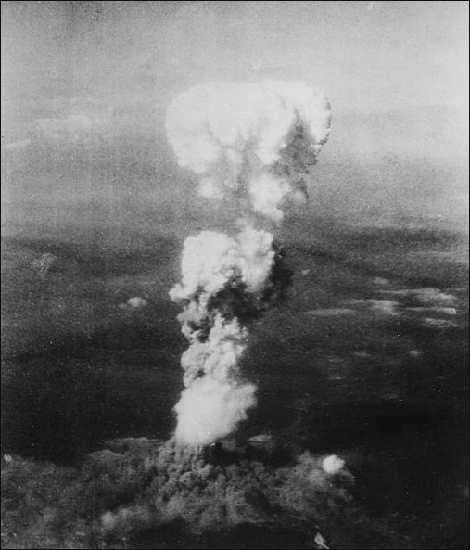
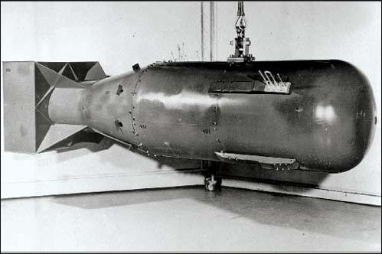
태평양전쟁
8월초 미국은 히로시마[廣島]와 나가사키[長崎]에 각각 1발씩의 핵공격을 가해 수십만 명이 신형폭탄에 숨졌다

Slide 37
太平洋战争
8月初，美国在广岛和长崎各投一枚原子弹，导致了数十万人的死亡

Slide 38
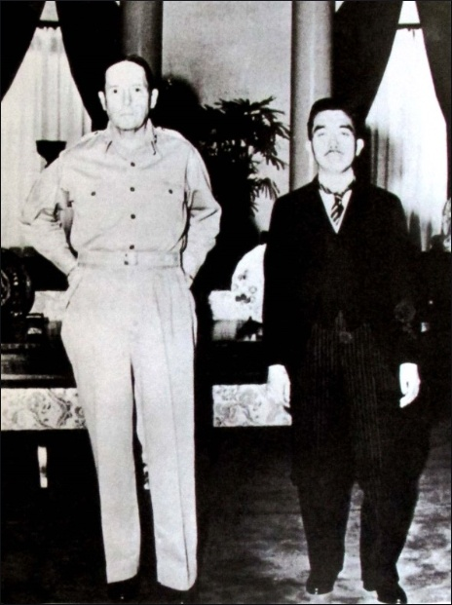
태평양전쟁
1945년 9월 2일 항복문서 조인
6년간 일본은 연합국총사령부(GHQ)에 의한 간접통치
맥아더장군와 일본의 천왕 히로히토

Slide 39
太平洋战争
1945年9月2日，日本法西斯正式递交投降书。
结束了日本对联合国总司令部间接统治的6年。
麦克阿瑟将军和日本天王裕仁

Slide 40
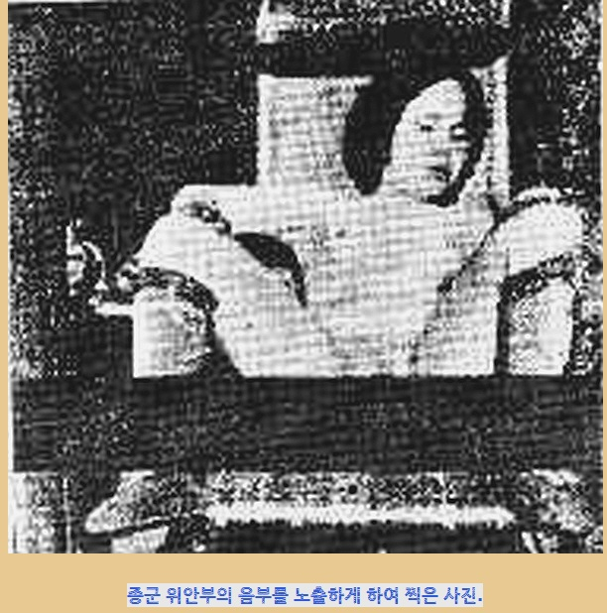
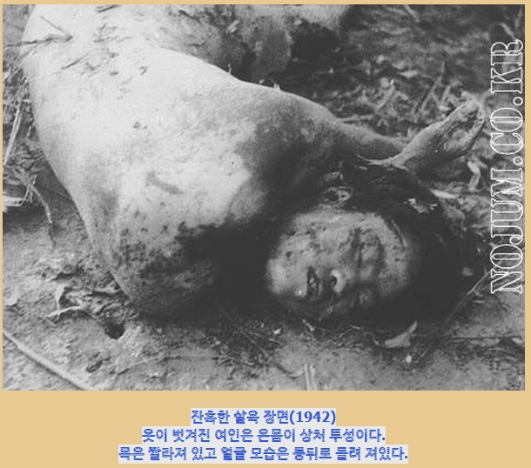
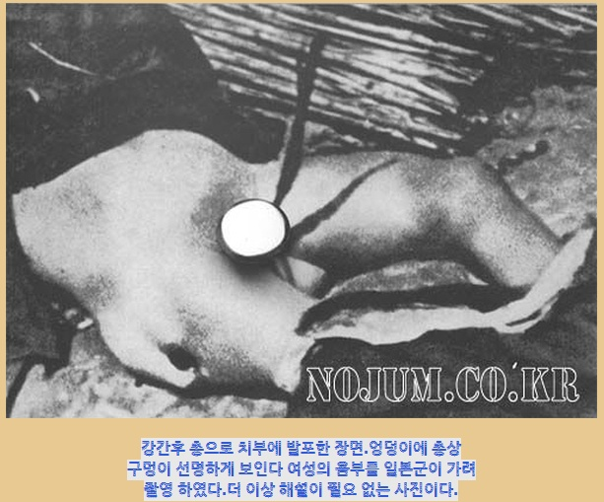
종군위안부

Slide 41
随军慰安妇

Slide 42
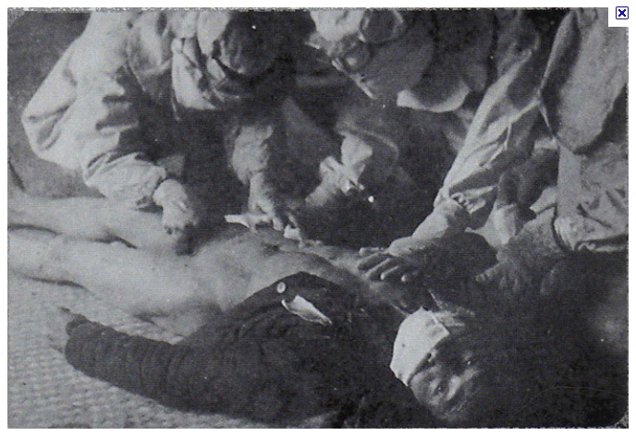
마루타(731부대)
2차대전 당시 일제 세균부대중 하나였던 '731부대'에서 희생된 인체실험 대상자를 일컫는 말
수용자들에 대해 인체실험을 실시

Slide 43
731部队
二战当时，日本细菌部“731部队”中牺牲的人体实验是指对于收容者进行的人体实验

Slide 44
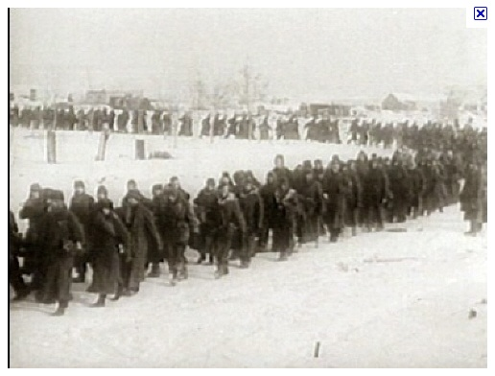
스탈린그라드전투
제2차 세계 대전 중의 독, 소 전쟁의 중대한 영향끼친 전투
1941년 겨울 독일군의 모스크바 공격에 실패
승리를 계기로 하여 소련군은 대반격전으로 전환, 독일 패배

Slide 45
斯大林格勒会战
二战中，前苏联卫国战争的重要转折点。
1941年冬季，德军在莫斯科攻击失败。
以胜利为契机，苏联红军激烈反击，德国败北。

Slide 46
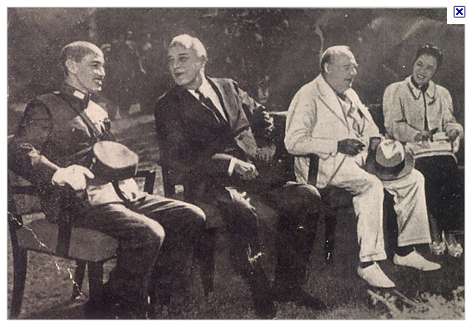
카이로회담
1943년 11월에 미국의 루스벨트, 영국의 처칠, 중국의 장 제스, 이집트 카이로에 모여 한국의 독립 문제를 논의
회담에서 연합국의 세 거두는 '적당한 시기에 한국을 독립시킬 것을 결의한다.' 고 선언.

Slide 47
开罗会议
1943年11月美国的罗斯福、英国的首相丘吉尔、中国的蒋介石在埃及开罗就“韩国独立问题”进行讨论。
在这次会谈中，联合国宣言表明“在适当的时期，使韩国自由独立”

Slide 48
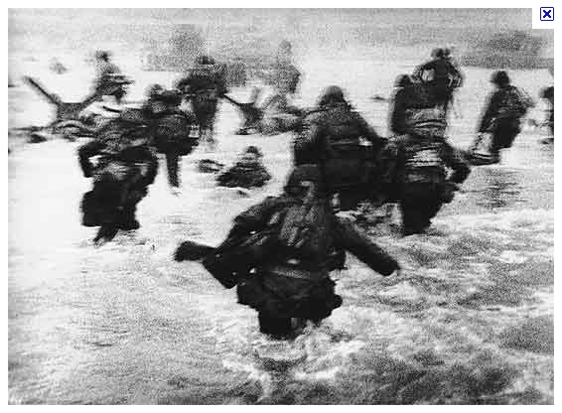
노르망디상륙작전
제2차 세계대전말에 연합군의 유럽 대륙 반격
미국 아이젠하워의 지휘하에 실시 교두보를 확보하는데 성공
8월 파리 함락
이듬해 5월 독일은 항복

Slide 49
诺曼底登陆
第二次世界大战中，盟军在欧洲的西线战场发起的一场大规模反击。
美军陆军上将艾森豪威尔的指挥确保了登陆作战的成功。
8月，巴黎沦陷。次年5月，德国投降

Slide 50
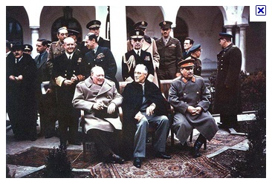
얄타회담
1945년 2월 미국의 루스벨트, 영국의 처칠, 소련의 스탈린이 모여 회담을 하고 맺은 협정
미, 영, 소의 세 거두는 대독 최후 작전과 독일 항복 후의 점령지 처리 문제를 논의
소련의 대일전 참전도 결의하고, 국제 연합에서의 5개국의 거부권에도 합의

Slide 51
雅尔塔会谈
1945年2月美国罗斯福、英国首相丘吉尔、苏联领袖斯大林聚在一起举行会谈，并签订了协定。
美、英、苏的三个巨头对于最后作战和德国投降后占领地的处理问题进行了讨论。
同意苏联的乌克兰和白俄罗斯加盟共和国为联合国创始会员国。决定美、英、法、苏、中5国为安理会常任理事国

Slide 52
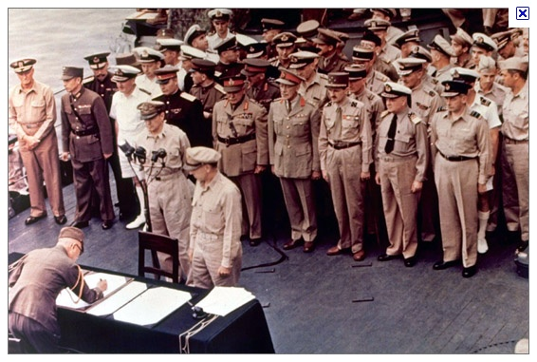
포츠담 선언
일본의 무조건 항복을 선언
그 항복 조건을 명시한 포츠담 선언을 발표
이 선언에서 우리 나라의 해방과 독립이 약속

Slide 53
波茨坦宣言
日本无条件投降宣言。
投降条件在波茨坦宣言上明确发表。
这次宣言是韩国解放和独立的保证

Slide 54
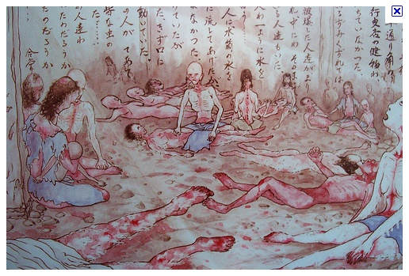
일본의 항복
맥아더 장군이 이끄는 미군에 의해미국이 히로시마, 나가사키에 원자탄을 투하
1945년 8월 15일 포츠담 선언의 조건을 수락하여 무조건 항복
원자폭탄으로 인한 피부가 녹아내리는 사진

Slide 55
日本的投降
麦克阿瑟将军率领的美军对广岛、长崎投掷原子弹
日本接受《波茨坦宣言》，1945年8月15日，日本宣布无条件投降
被原子弹导致皮肤融化的图片

Slide 56
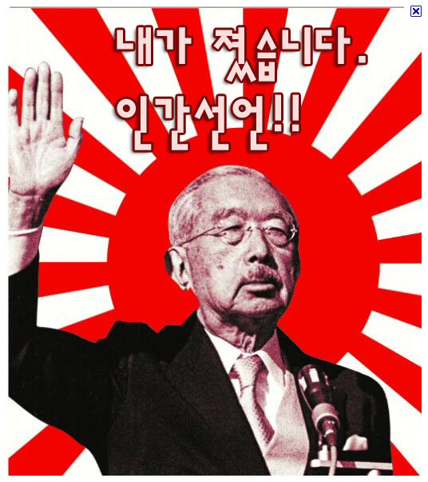
천황의 인간선언
쇼와 천황이 1945년 8월 15일 아라히토가미(現人神)로서의 신격(神格)을 부정한 선언
천황 히로히토의 인간선언

Slide 57
天皇的人间宣言
昭和天皇于1945年8月15日广播停战诏书。宣告无条件投降，二战结束。
천황 히로히토의 인간선언

Slide 58
감사합니다.

